Slide 1



Librairie AFM Atomic Force Microscopy
M. Beauvais
I. Liascukiene (X)
J. Landoulsi (UPMC)
Le 28 septembre 2016

Slide 2
Agenda
La Microscopie à Force Atomique (AFM)
Les ordres de grandeurs
La librairie AFM
Les nouveautés pour la chimie des surfaces
Démonstration

Slide 3
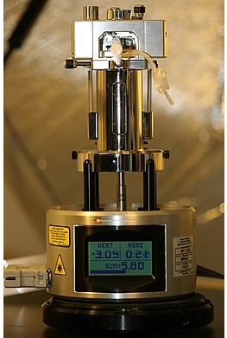
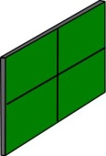
Microscopie à Force Atomique (AFM)
Laser
Mirror
Photodiode
Cantilever
Sample
Tip
z
y
x
Scanner
Mesure les hauteurs d’une surface à l’échelle nanométrique
Laboratoire de Réactivité de Surface - UPMC

Slide 4
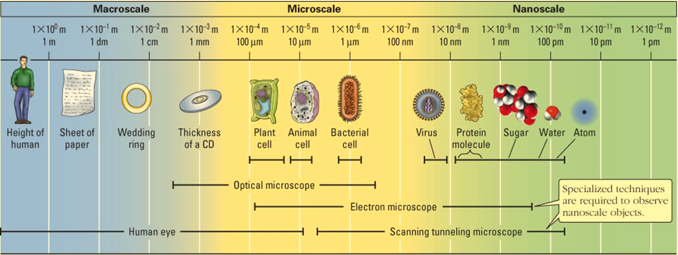
Les ordres de grandeurs
© 2007 Thomson Higher education

Slide 5
La librairie AFM
Traitement des images topographiques obtenues par AFM
Disponible sur CRAN
https://cran.r-project.org/web/packages/AFM/index.html
Plateforme de test sur Amazon EC2
http://afmist.org/
Programmation S4, interface Shiny

Slide 6
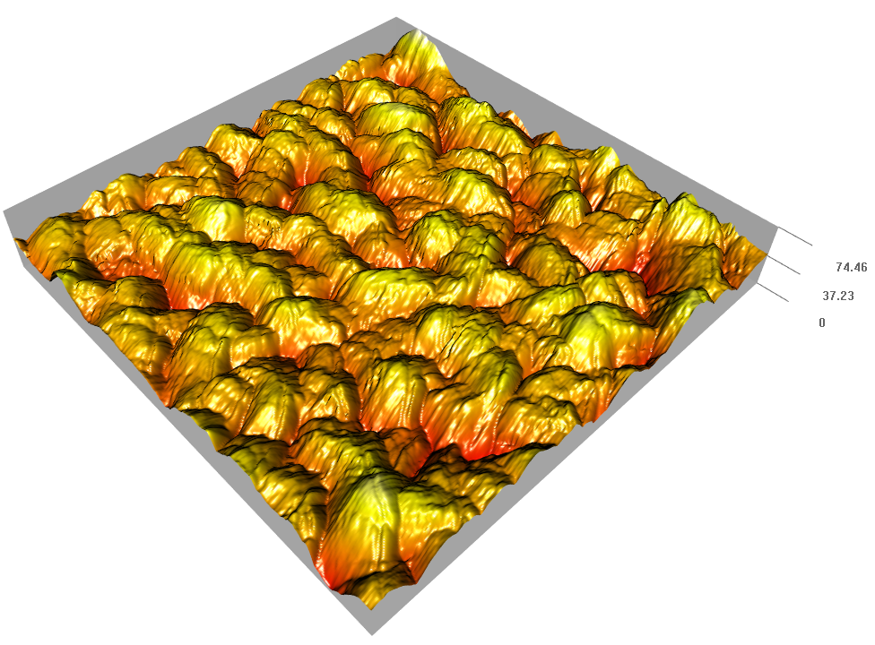
Image AFM d’une surface d’aluminium

Slide 7
La chimie des surfaces
Organisation des molécules sur la surface des matériaux
Paramètres mesurés: rugosité totale, mouillabilité,…
Source Langmuir : http://pubs.acs.org/doi/abs/10.1021/la404756y
Self-Assembly of Fatty Acids on Hydroxylated Al Surface and Effects of
Their Stability on Wettability and Nanoscale Organization
Source Langmuir : http://pubs.acs.org/doi/abs/10.1021/la2051542
Ordered Nanostructures on a Hydroxylated Aluminum Surface through
the Self-Assembly of Fatty Acids

Slide 8
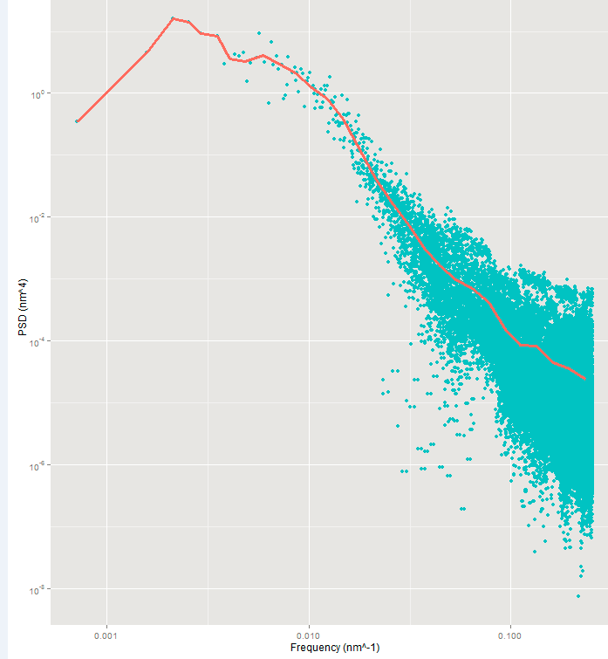
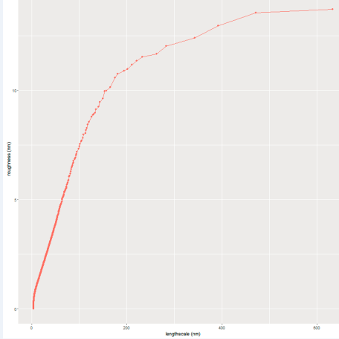
Nouveautés (1/3)
Hauteurs->DFFT-> PSD 2D
-> Intégrale ->
Rugosité en fonction de la longueur considérée
Source: Erkin Sidick - Jet Propulsion Laboratory
"Power Spectral Density Specification and Analysis of Large Optical Surfaces",
2009, "Modeling Aspects in Optical Metrology II, Proc. of SPIE Vol. 7390 73900L-1”
Librairie: fftwtools
Notes:
Densité Spectrale de puissance

Slide 9
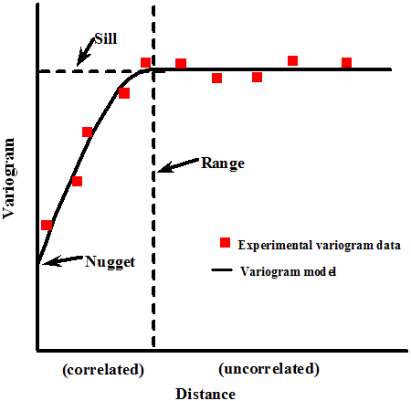
Nouveautés (2/3)
Modélisation d’une surface nanométrique par analyse de variance
Hauteurs -> Variogramme expérimental-> Krigeage -> Modèles de hauteurs caractérisés par plateau (sill) et portée (range)
La portée (range) est la distance maximale entre deux points de la surface à partir de laquelle les hauteurs de ces deux points ne sont plus corrélées
Source: vsp.pnnl.gov
Librairie géostatistique: gstat

Slide 10
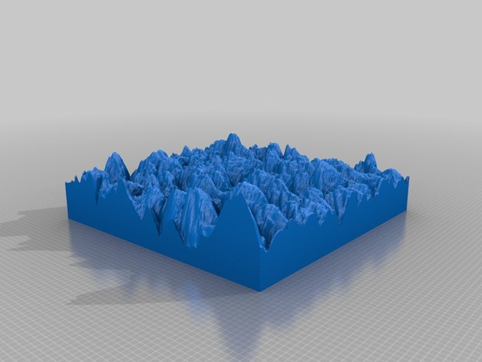
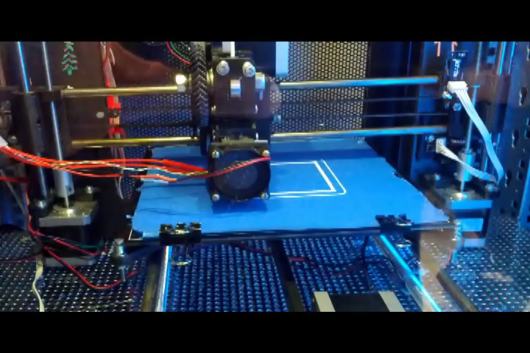
Nouveautés (3/3)
Modélisation et impression 3D de surfaces nanométriques
Définir les faces latérales de la surface
https://www.thingiverse.com/thing:1062615
Alcatel-Lucent Bell Labs – Le Garage
Librairie: rgl

Slide 11
A quoi ça sert ?
La rugosité en fonction de la longueur considérée
La portée
Modélisation et impression 3D
Une description plus fine de la rugosité par rapport à la rugosité totale
Un nouveau paramètre pour décrire les surfaces
Méthode des éléments finis
Comprendre avec le touché que la rugosité totale n’explique pas tout

Slide 12
Démo !!!

Slide 13
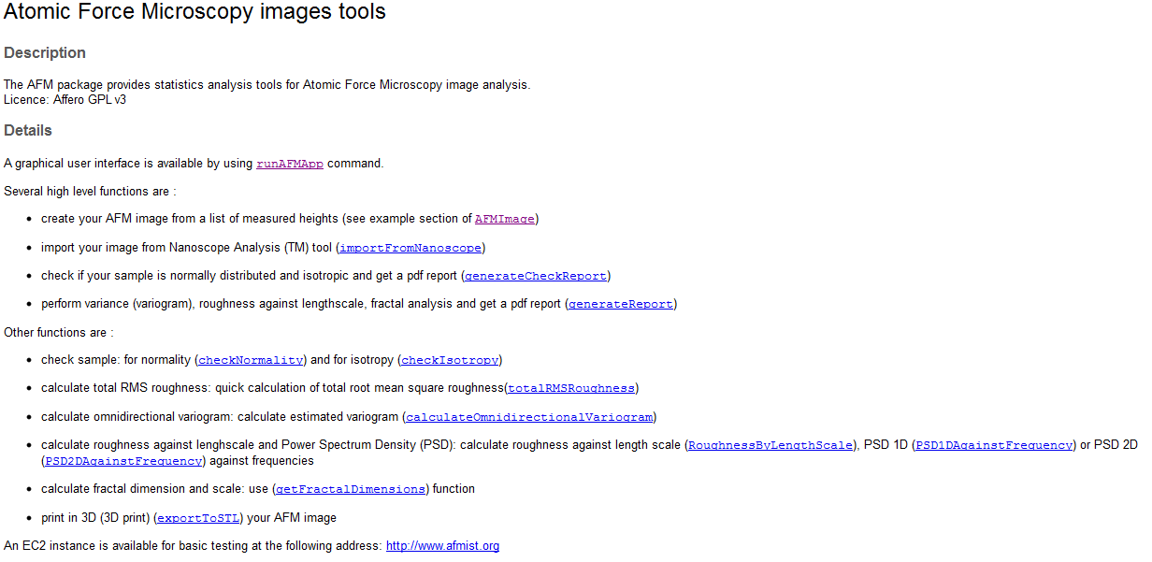
Documentation

Slide 14
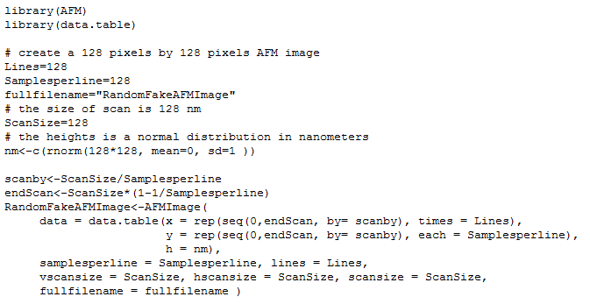
Documentation – Créer une image

Slide 15
Documentation – Modèle 3D
library(AFM)
data("AFMImageOfRegularPeaks") AFMImage<-AFMImageOfRegularPeaks # calculate the 3D model : surface and the faces AFMImage3DModelAnalysis<-new ("AFMImage3DModelAnalysis") AFMImage3DModelAnalysis<-calculate3DModel(AFMImage3DModelAnalysis= AFMImage3DModelAnalysis, AFMImage= AFMImage)
# export the 3D model to file exportToSTL(
AFMImage3DModelAnalysis=AFMImage3DModelAnalysis, AFMImage=AFMImage, stlfullfilename=paste(tempdir(), "myFile.stl", sep="/")
)

Slide 16
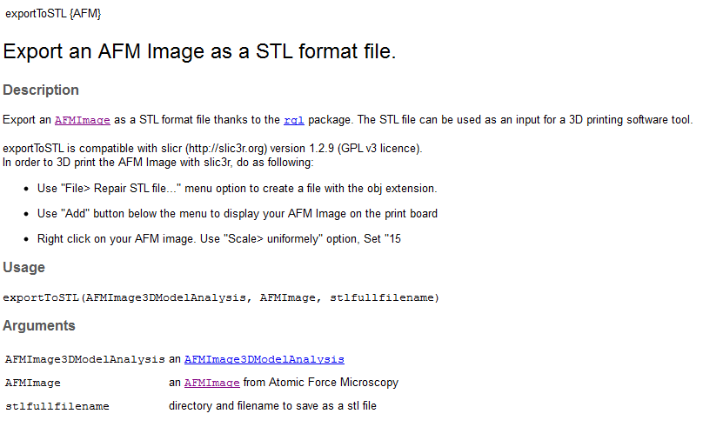
Documentation – Impression 3D

Slide 17
Hacking à l’échelle planétaire
AFMImage <- AFMImage(
data = data.table(
x = rep(seq(0,nrows-1, by= 1), each = ncols),
y = rep(seq(0,ncols-1, by= 1), times = nrows),
h = h),
samplesperline = imageAlt@nrows,
lines = imageAlt@ncols,
vscansize = imageAlt@ncols,
hscansize = imageAlt@nrows,
scansize = imageAlt@nrows,
fullfilename = "France.txt"
)
displayIn3D(AFMImage)
library(raster)
library(AFM)
library(oce)
library(ocedata)
library(rgl)
library(sphereplot)
library(akima)
library(data.table)
franceAlt <- getData('alt', country='FRA', mask=TRUE)
plot(franceAlt)
imageAlt<-franceAlt
h<- values(imageAlt)
h[!is.na(h)] <- (h[!is.na(h)])/75+40
h[is.na(h)] <- 20
ncols<-imageAlt@ncols
nrows<-imageAlt@nrows

Slide 18
Participez !
AGPL v3 : https://github.com/mbeauvai/AFM
Merci !
Questions ?
Contact: beauvais.escp (at) gmail.com

